Slide 1

Der Kopf ist zum Denken da – nicht zum merken
Strukturiere dein Chaos. Behalte den Fokus
Matteo Bosshard 06.03.2026
Notes:
Wir präsentieren heute unsere Kampagne für Notion mit dem Titel: Dein Kopf ist für Ideen da, nicht zum Merken.

Slide 2

Die Heldenreise
Infos verstreut
WhatsApp Chat
Ausgedruckte Dossiers
OneNote
Notes:
Unser Held ist der klassische Student oder Creator im digitalen Chaos. In seiner gewohnten Welt versinkt er in Post-its und offenen Tabs. Strategisch sprechen wir ihn auf dem Selbstkundgabe-Ohr an: Wir geben ihm das Gefühl, jemand zu sein, der sein Leben im Griff hat und modern arbeitet."

Slide 3
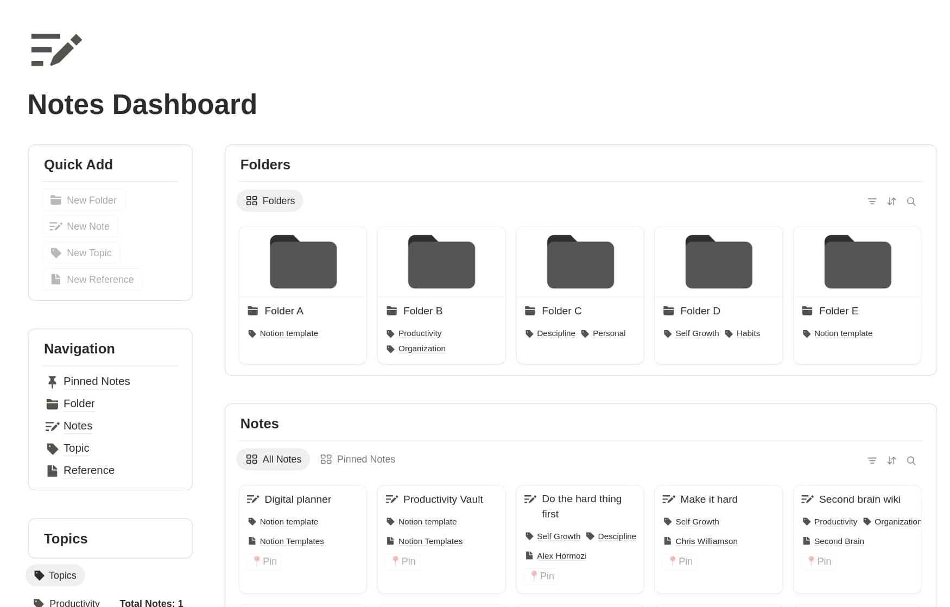

Deine Gedanken verdienen ein Zuhause
Konflikt: Wichtige Deadline
Mentor: Notion – gibt Struktur
Elixier: Der Flow – Gefühl von Klarheit
Notes:
"Der Ruf zum Abenteuer ist die drohende Deadline. Hier tritt Notion als Mentor auf. Wichtig: Notion ist nicht der Held – es schreibt die Arbeit nicht von selbst. Es ist das 'digitale Schwert', das dem Nutzer die Struktur gibt, um das Chaos zu besiegen. Das Elixier, das am Ende bleibt, ist nicht nur die fertige Abgabe, sondern das Gefühl von mentaler Klarheit und echtem Fokus."

Slide 4
Meistere das Chaos- Behalte den Fokus
Sache: All-in-one Workspace
Beziehung: Ideen sind zu wertvoll sie zu verlieren
Selbstkundgabe Modern, minimalistisch, effizient
Apell: Strukturiere dich jetzt kostenlos
Notes:
"Unser Plakat zeigt den Kontrast zwischen Chaos und Klarheit mit dem Slogan: 'Meistere das Chaos. Behalte den Fokus.' In der Analyse bedeutet das:
Sache (Blau): Wir sagen kurz: Das ist ein All-in-one Workspace.
Beziehung (Gelb): Wir schmeicheln dem Helden: 'Deine Ideen sind wertvoll'. Wir sind sein Partner auf Augenhöhe.
Selbstkundgabe (Grün): Notion zeigt sich als minimalistisch und effizient.
Appell (Rot): Ein klarer Call-to-Action: 'Strukturiere dich jetzt kostenlos'."

Slide 5
Fazit
Mentale Freiheit
Sachebene bewusst reduziert
Notion macht dich nicht klüger, es lässt dich nur fokussierter arbeiten
Notes:
"Warum funktioniert das? Weil wir kein technisches Tool verkaufen, sondern das Ende der Überforderung. Wir haben die Sachebene bewusst klein gehalten, da Features allein keine Emotionen wecken. Wir setzen auf das Beziehungs- und Selbstkundgabe-Ohr, um Vertrauen aufzubauen. Unser Fazit: Notion besiegt das Chaos nicht für dich – aber es ist das Werkzeug, mit dem du es tust. Vielen Dank!"

